Slide 1



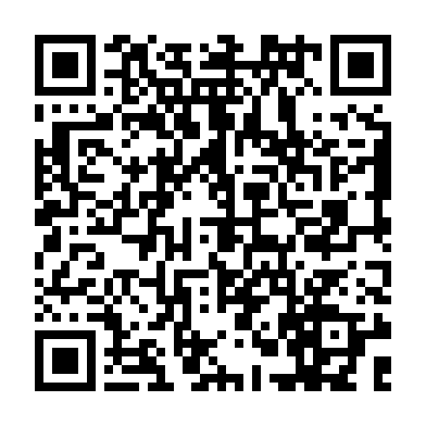
知令 ZHILING
自然语言驱动  全场景智能工作台
https://zhiling.plus
开箱即用的全场景智能工作台
🎁 新用户福利
¥10 体验金
注册即享 10 元初始余额
🤝 邀请有礼
¥30 Token 券
邀请好友注册并完成首次对话即得
日常办公 · 工程 · 科研全场景智能助手 ｜ 桌面端与移动端协同办公，手机上也能处理复杂工作
🔒 全链路数据安全保障
可选高数据安全等级上游大模型，安心处理私密数据
🎓 学术科研能力
支持学术搜索、高质量图片和视频生成、高质量 PDF 识别
🧠 顶级大模型深度适配
DeepSeek-V4-Pro / KIMI-K3 / GLM-5.3 / GPT-5.6-Sol / Claude-Fable5 / Grok-4.6
等针对性深度适配、极致调优，释放模型全部潜能
扫码领30元通用Token券
官网 https://zhiling.plus ｜ 最新版本 v3.9.8 ｜ Copyright © 2026 西安禾成讴沃信息科技有限公司

